Slide 1
SESIÓN
PLAN DE DESARROLLO DE SISTEMAS
04
UNIDAD DE APRENDIZAJE 2 – UA2
Definición de proyecto
Plan de desarrollo del sistema
Gestión del proyecto

Slide 2
/ INTRODUCCIÓN
Durante esta sesión:
Conocerás los conceptos relacionados con la gestión de proyectos.
Entenderás la importancia del plan de desarrollo de sistemas.

Slide 3
/ DEFINICIÓN DE PROYECTO

Slide 4

/ DEFINICIÓN DE PROYECTO
Podemos definir un proyecto como un conjunto de actividades planificadas que se encuentran interrelacionadas y coordinadas, con la finalidad de alcanzar resultados específicos en el marco de las limitaciones impuestas por factores previos condicionantes.
Según el Project Management Institute (PMI), un proyecto es un esfuerzo temporal que se lleva a cabo para crear un producto, servicio o resultado único.
FOTO horizontal

Slide 5

/ DEFINICIÓN DE PROYECTO
PRODUCTO, SERVICIO O RESULTADO ÚNICO
Los proyectos se llevan a cabo para cumplir objetivos mediante la producción de entregables.
Un objetivo se define como una meta hacia la cual se debe dirigir el trabajo.
Un entregable se define como cualquier producto, resultado o capacidad única y verificable para ejecutar un servicio que se produce para completar un proceso, una fase o un proyecto.
Los entregables pueden ser tangibles o intangibles.

Slide 6

/ DEFINICIÓN DE PROYECTO
ESFUERZO TEMPORAL
La naturaleza temporal de un proyecto implica que este tiene un principio y un final definidos.
Los proyectos son temporales, pero sus entregables pueden existir más allá del final del proyecto.
El final de un proyecto se alcanza cuando:
Los objetivos del proyecto se han logrado.
Los objetivos no se cumplirán o no pueden cumplirse.
El financiamiento del proyecto se ha agotado o ya no está disponible.
La necesidad del proyecto ya no existe.
Los recursos humanos o físicos ya no están disponibles.
Por conveniencia o causa legal.

Slide 7

/ DEFINICIÓN DE PROYECTO
LOS PROYECTOS IMPULSAN EL CAMBIO
Desde un punto de vista de negocio, un proyecto está destinado a mover una organización, desde un estado hacia otro, a fin de lograr un objetivo.
Antes de que comience un proyecto, se dice que la organización está en el estado actual.
El resultado del cambio impulsado por el proyecto se describe como el estado futuro, en el cual se dice que la organización ha alcanzado su objetivo.

Slide 8
/ PLAN DE DESARROLLO DEL SISTEMA

Slide 9
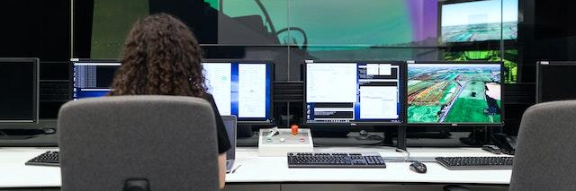
/ PLAN DE DESARROLLO DEL SISTEMA
SISTEMA INFORMÁTICO
Un sistema informático es un conjunto de elementos físicos y lógicos que se encargan de recibir, procesar y guardar datos para luego entregarlos en forma de resultados.
Un sistema informático es una herramienta poderosa para el intercambio de información y la elaboración de redes informáticas que superan las barreras de las distancias.

Slide 10
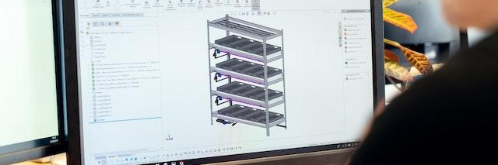
/ PLAN DE DESARROLLO DEL SISTEMA
SOFTWARE
El software de computadora es el producto construido por programadores profesionales y al que después le dan mantenimiento por un periodo de tiempo.
El software incluye a programas que se ejecutan en una computadora y que presentan contenido diverso a medida que se ejecutan dichos programas.

Slide 11

/ PLAN DE DESARROLLO DEL SISTEMA
PROCESO DEL SOFTWARE
Cuando se trabaja en la construcción de un producto o sistema, es importante ejecutar una serie de pasos predecibles que nos ayuden a obtener un resultado de alta calidad en un tiempo determinado. El conjunto de esos pasos es llamado el Proceso del Software.
El proceso que se adopte depende del software que se está elaborando. Por ejemplo, el proceso para crear un sistema de control electrónico puede ser completamente diferente al que se sigue para elaborar un sitio web.

Slide 12
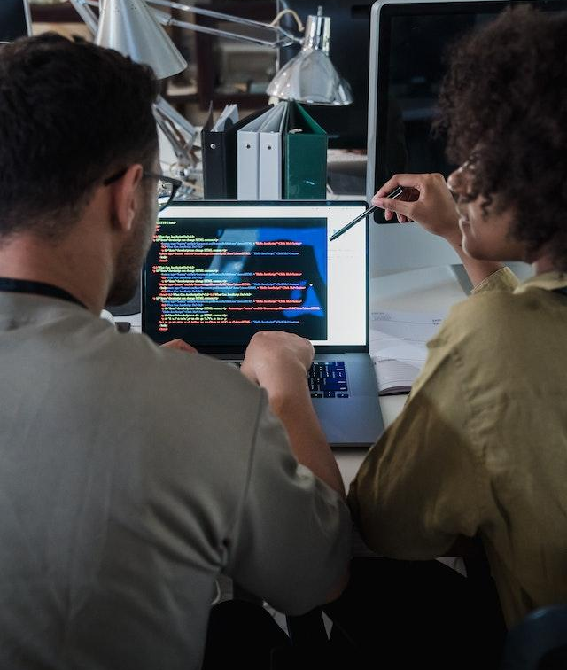
/ PLAN DE DESARROLLO DEL SISTEMA
El plan de desarrollo del sistema proporciona la descripción detallada de los objetivos y pasos necesarios para desarrollar un sistema informático o software.
Puede presentarse como un documento que establece el modo en que el proyecto será ejecutado, monitoreado y controlado.
El plan de desarrollo del sistema define la base para todo el trabajo del proyecto y el modo en que se realizará el trabajo, constituye un marco de trabajo para el equipo de desarrollo.

Slide 13

/ PLAN DE DESARROLLO DEL SISTEMA
El plan de desarrollo del sistema suele incluir:
Objetivos: Las metas que se esperan lograr con el proyecto.
Alcance: Las funcionalidades que serán cubiertas por el sistema.
Requerimientos: Necesidades y expectativas de los usuarios.

Slide 14

/ PLAN DE DESARROLLO DEL SISTEMA
Planificación de actividades: Línea de tiempo del desarrollo del proyecto que especifica las tareas, recursos y plazos.
Planes subsidiarios: Gestión de costos, calidad, riesgos, adquisiciones, comunicaciones, entre otros.

Slide 15
/ GESTIÓN DEL PROYECTO

Slide 16

/ GESTIÓN DEL PROYECTO
DIRECCIÓN DEL PROYECTO
Según la definición del PMI, la dirección de proyectos es la aplicación de conocimientos, habilidades, herramientas y técnicas a las actividades de un proyecto con la finalidad de cumplir con los requisitos del mismo.
La dirección de proyectos permite a las organizaciones ejecutar proyectos de manera eficaz.

Slide 17

/ GESTIÓN DEL PROYECTO
IMPORTANCIA DE LA DIRECCIÓN DE PROYECTOS
La dirección de proyectos eficaz y eficiente debe considerarse como una competencia estratégica dentro de una organización.
Permite a las organizaciones:
Enlazar los resultados del proyecto a los objetivos del negocio.
Competir de manera eficaz en sus mercados.
Sustentar a la organización.
Responder de manera adecuada a los cambios en el entorno de los negocios.

Slide 18

/ GESTIÓN DEL PROYECTO
ROL DEL DIRECTOR DEL PROYECTO
El director del proyecto lidera al equipo del proyecto para cumplir los objetivos de este y las expectativas de los interesados.
Asume roles de comunicación entre el patrocinador del proyecto, los miembros del equipo y otros interesados.
El rol del director del proyecto puede variar de una organización a otra, es decir, se adapta a las necesidades de la organización. En algunos casos el director del proyecto puede asistir o dirigir actividades de análisis o de evaluación.

Slide 19

/ GESTIÓN DEL PROYECTO
OBJETIVOS
Los objetivos de la gestión de proyectos son:
Gestionar el inicio y la evolución de un proyecto.
Controlar el proyecto y responder ante problemas que surjan durante su ejecución.
Facilitar la finalización y aprobación del proyecto.

Slide 20

/ GESTIÓN DEL PROYECTO
LA TRIPLE RESTRICCIÓN
Durante el desarrollo de un proyecto hay tres restricciones que se deben tener en cuenta:
Tiempo: Tiene relación con la planificación y el cronograma definido para el proyecto.
Costo: Se relaciona al presupuesto asignado al proyecto.
Alcance: Se relaciona con los requisitos del proyecto.
Las tres restricciones están relacionadas y dependen la una de la otra. Por ejemplo, mientras más grande el alcance, se necesitará mayor tiempo y costo.

Slide 21
/ GESTIÓN DEL PROYECTO
FASES DE LA GESTIÓN DE PROYECTOS
Análisis de viabilidad del proyecto: Se basa en determinar si el proyecto sigue adelante. Se evalúa si el beneficio que la empresa obtendrá al implementar el proyecto es mayor que la inversión.
Planificación del trabajo a realizar: Se busca determinar las tareas a realizar, los recursos necesarios para realizarlas y el tiempo necesario para su implementación.
Ejecución del proyecto: Se ejecutan las tareas planificadas, se gestionan las solicitudes de cambio y las incidencias que pueden presentarse.
Seguimiento y control: Se comprueba si se está cumpliendo con la planificación y si se están cumpliendo o superando las expectativas de calidad.
Cierre del proyecto: Se evalúa y verifica el resultado del proyecto y se ejecuta el cierre formal por parte de los interesados.

Slide 22
/ CONCLUSIONES
Un proyecto es un esfuerzo temporal que se lleva a cabo para crear un producto, servicio o resultado único.
Un proyecto se lleva a cabo con la finalidad de cumplir objetivos mediante la producción de entregables.
El plan de desarrollo del sistema proporciona la descripción detallada de los objetivos y pasos necesarios para desarrollar un sistema informático o software.
La dirección o gestión de proyectos es la aplicación de conocimientos, habilidades, herramientas y técnicas a las actividades de un proyecto con la finalidad de cumplir con los requisitos del mismo.

Slide 23
/ BIBLIOGRAFÍA
Concepto. (2021). Proyecto. Recuperado de https://concepto.de/proyecto/
Kendall, K. y Kendall, J. (2011). Análisis y Diseño de Sistemas. Octava Edición. Prentice Hall.
Project Management Institute. (2017). Guía de los Fundamentos para la Dirección de Proyectos, (PMBOK® Guide) – Sexta Edición.
TIC Portal. (2023). Gestión de proyectos: fases, metodologías y sistemas para dominarla. Recuperado de https://www.ticportal.es/glosario-tic/gestion-proyectos
Universidad Isabel. (2023). Sistemas informáticos (SI): qué son, características y tipos. Recuperado de https://www.ui1.es/blog-ui1/sistemas-informaticos-si-que-son-caracteristicas-y-tipos

